Slide 1
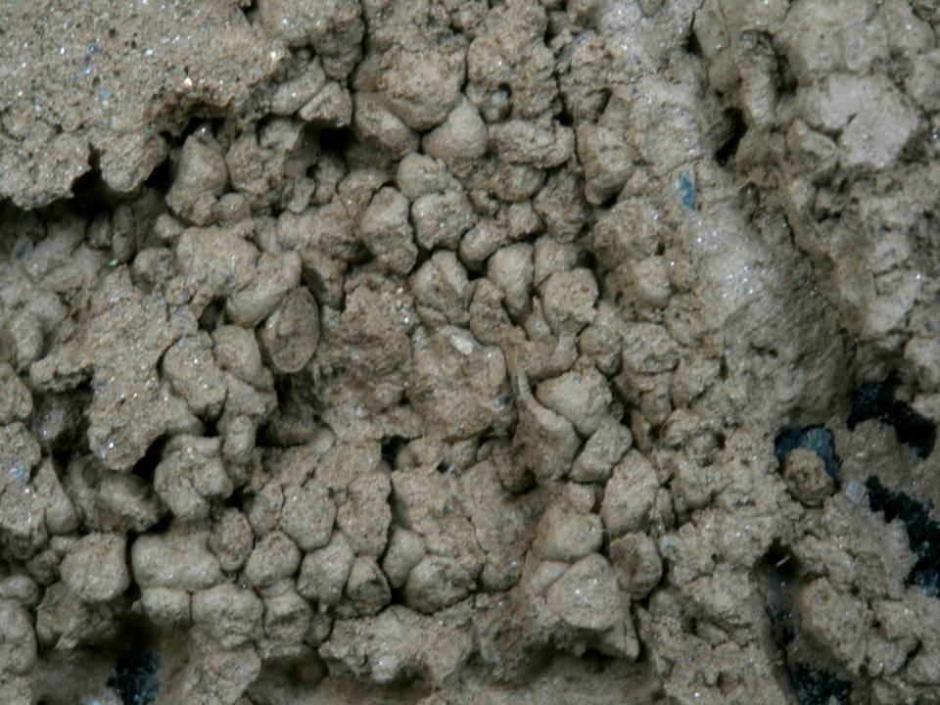
- Organic matter management: influence on soil structure (ECOSOM)
J. Faber, J. Bloem & S. Houot
GESTION DES MATIÈRES ORGANIQUES ET DU TRAVAIL DU SOL :
DES PRATIQUES QUI AMÉLIORENT LES SERVICES ÉCOSYSTÉMIQUES RENDUS PAR LES SOLS ?
12 décembre 2014
Paris
Effet des pratiques culturales sur
la structure du sol
- La structure des sols, en contexte de réduction de travail du sol (SUSTAIN)
V. Hallaire & S. Menasseri

Slide 2
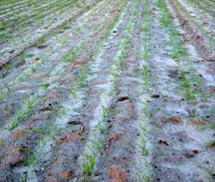
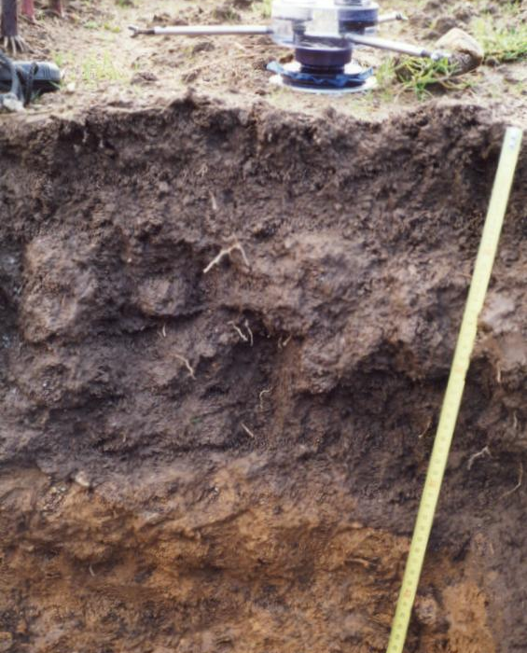
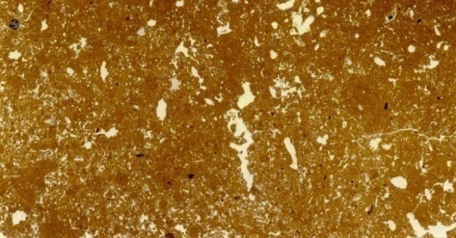
La structure des sols :
Arrangement spatial
des vides (pores)
et des pleins (agrégats)
Propriétés intrinsèques
du sol, climat…
FONCTIONS DU SOL
Transferts
Rétention
Portance
Enracinement
Erosion, ruissellement…
Travail du sol
Apports organiques…
STRUCTURE
Propriétés physiques,
biologiques, chimiques…

Slide 3
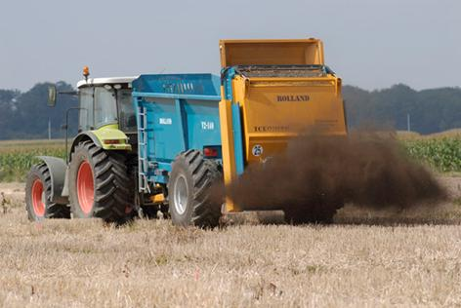
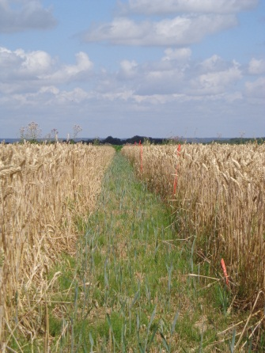
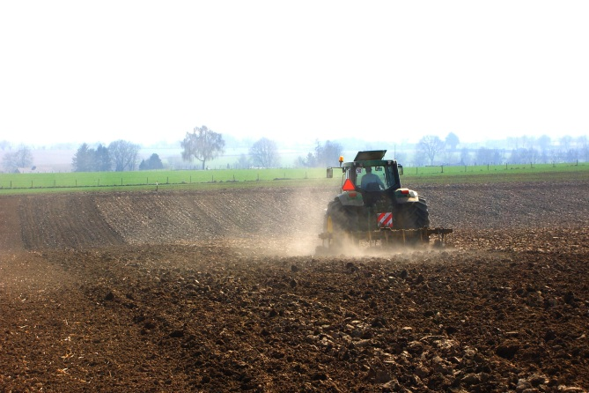
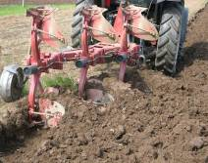
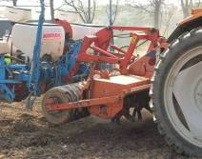
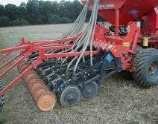
La structure du sol, en contexte de réduction du travail du sol essais de Kerguehennec (SUSTAIN)
V. Hallaire – S. Menasseri
INRA-Agrocampus Ouest Rennes
GESTION DES MATIÈRES ORGANIQUES ET DU TRAVAIL DU SOL :
DES PRATIQUES QUI AMÉLIORENT LES SERVICES ÉCOSYSTÉMIQUES RENDUS PAR LES SOLS ?

Slide 4
La structure des sols
Stabilité structurale: capacité du sol à maintenir un état d’agrégation lors d’une agression par l’eau
→ risque de battance, d’érosion
Porosité structurale: quantité (pourcentage) des « macropores » (> 30 µm)
→ conditions de transfert

Slide 5
Stabilité structurale
2,0
1,5
1,0
0,5
0,0
Indice de stabilité structurale
Labour Travail Semis
superficiel direct
En moyenne, la stabilité structurale est augmentée en situation de simplification du travail du sol

Slide 6
Stabilité structurale
300
200
100
0
Biomasse microbienne (mg/kg sol sec)
Labour Travail Semis
superficiel direct
effet travail du sol sur la biomasse microbienne, proportionnelle au taux de MO
Forte variabilité spatiale et temporelle

Slide 7
Stabilité structurale
évolution saisonnière de la stabilité structurale
2,0
1,5
1,0
0,5
0,0
Indice de stabilité structurale
Printemps-été Automne-hiver
Variations saisonnières avec niveaux bas en hiver et élevés en été

Slide 8
Porosité structurale
20
15
10
5
0
Macroporosité %
Labour Travail Semis
superficiel direct
La macroporosité est augmentée dans les couches de sol travaillées
Forte variabilité spatiale et temporelle

Slide 9
Porosité structurale
Couche de sol travaillée:
Structure créée par les outils de travail du sol: fragmentation mécanique
2 mm

Slide 10
Porosité structurale
Couche de sol travaillée:
Prise en masse; compaction naturelle

Slide 11
Porosité structurale
Couche de sol non travaillée:
Biostructures « fraîches »: galeries de vers, déjections
2 mm

Slide 12
Porosité structurale
Couche de sol non travaillée:
Biostructures « âgées »: prise en masse des déjections dans les galeries
2 mm

Slide 13
À retenir…
La structure est fortement impactée par la réduction du travail du sol :
stabilité structurale
porosité structurale
Les « acteurs » de la structure sont biologiques (MO, macro-microfaune) ou anthropiques (outils de travail du sol).
La structure est dynamique: évolution à court terme (échelle saisonnière) ou long terme (échelle inter-annuelle)

Slide 14
GESTION DES MATIÈRES ORGANIQUES ET DU TRAVAIL DU SOL :
DES PRATIQUES QUI AMÉLIORENT LES SERVICES ÉCOSYSTÉMIQUES RENDUS PAR LES SOLS ?
Gestion de la matière organique :
influence sur la structure du sol
Jack Faber, Jaap Bloem (Alterra - Wageningen UR, Netherlands)
& Sabine Houot (INRA, Grignon)

Slide 15
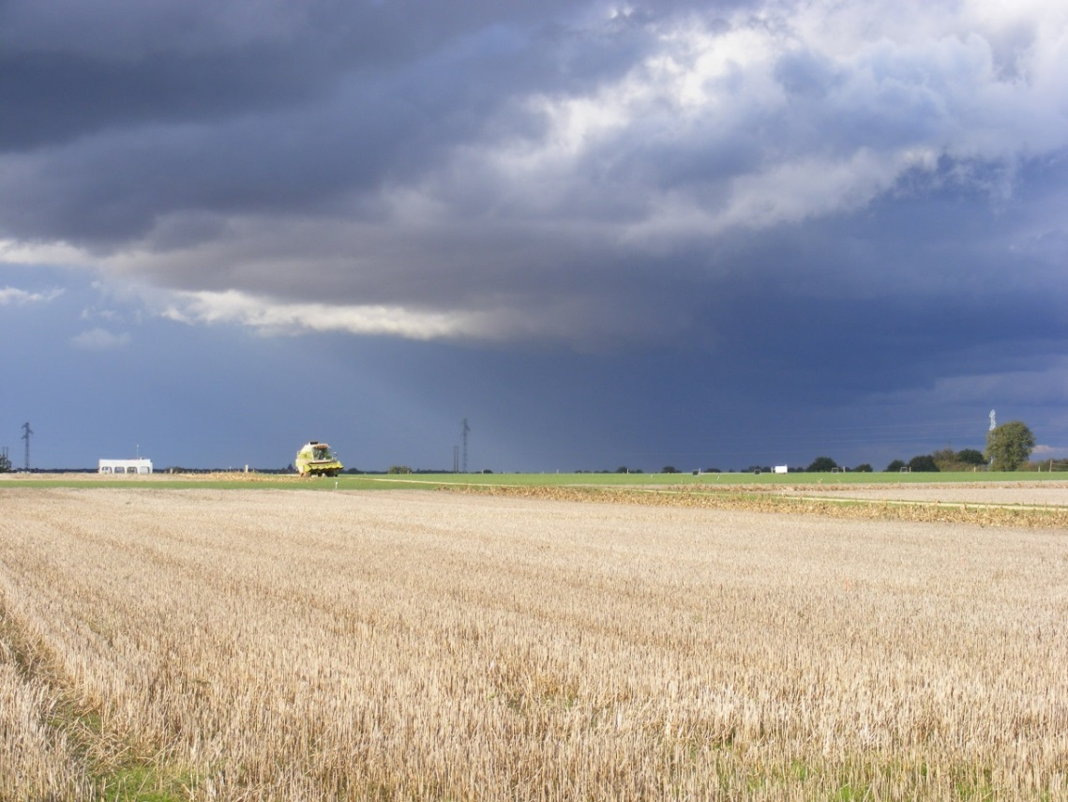
Objectif
Comparer les effets d’amendement organiques sur la structure du sol
Taille et stabilité des agrégats
Résistance à la pénétration
Conséquences sur la régulation de l’eau du sol et l’érosion

Slide 16
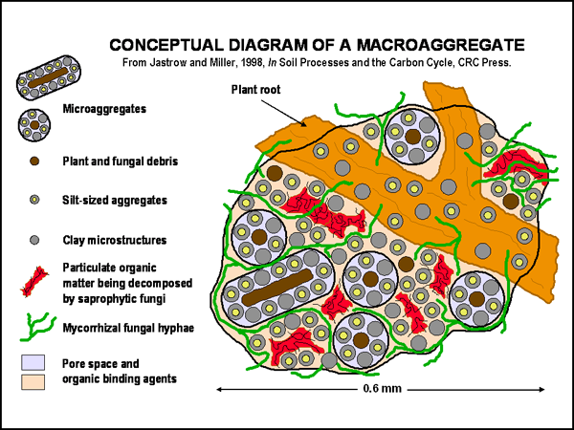
Agrégats du sol
Composés de petites particules de sol
Collés entre eux au sein d’agrégation de plus en plus grandes tailles
Par des sécrétions de champignons, de bactéries, de vers de terre, etc.

Slide 17
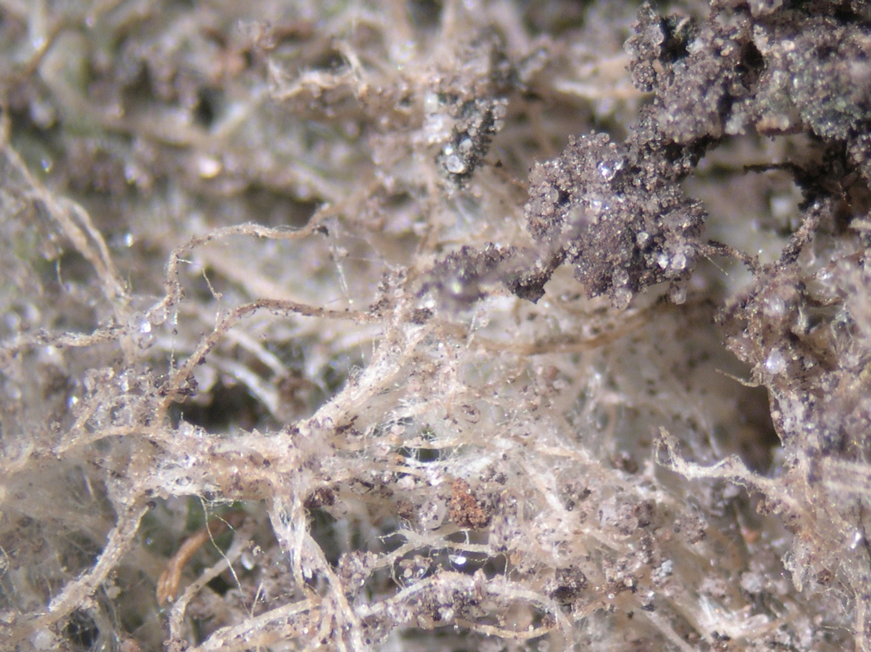
Sol sous un microscope
(x 100)
Agrégats
Hyphe de champignons mycorrhiziens
Structure du sol
pores, agrégats,
filaments fongiques,
racines de plantes

Slide 18
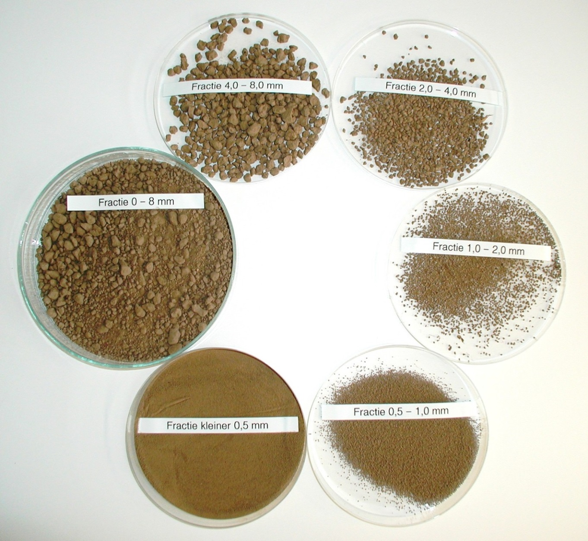
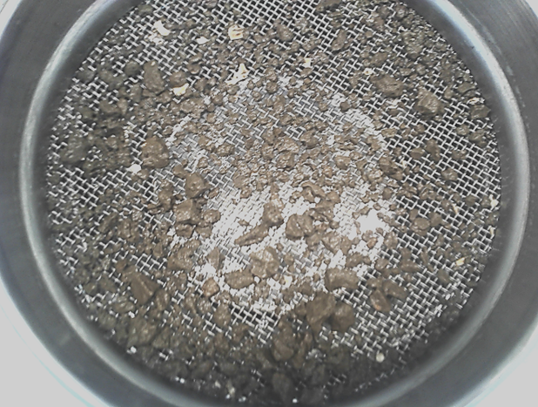
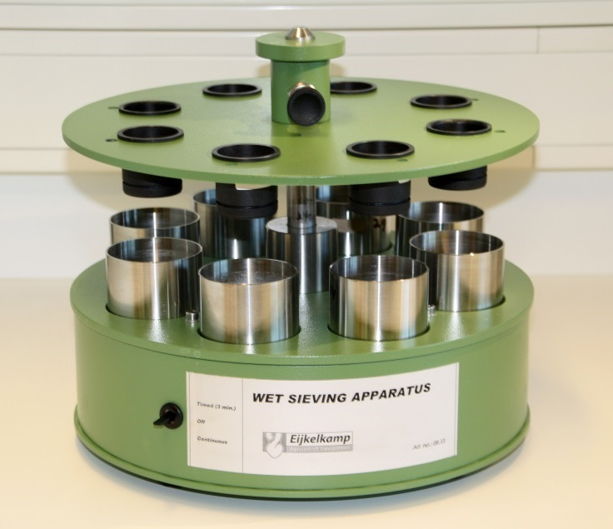
Structure du sol: les agrégats
Méthodes
Diamètres Moyens Pondérés
Tamisage sec pour l’évaluation de la taille
Tamisage humide pour l’évaluation des la stabilité

Slide 19
Taille des agrégats
Horizon de surface (0-10 cm)
Diamètres Moyens Pondérés, MWD (mm)
 | BIO | Tem | DVB | FUM | OMR
MWD | 3.5 ^{b} | 3.2 ª | 3.0ª | 3.2 ª | 3.2 ª
a et b diffèrent significativement (P < 5%)
BIO compost de biodéchets
Tem Témoin
DVB compost de boue et déchets verts
FUM fumier de bovin
OMR compost d’ordures ménagères résiduelles

Slide 20
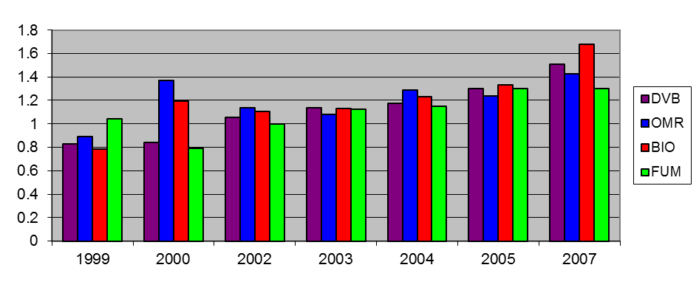
Stabilité des agrégats
Variabilité inter-annuelle : données exprimées relativement au témoin
Témoin
(Annabi et al., 2011)
Les apports répétés améliorent progressivement la stabilité des agréagats

Slide 21
Stabilité des agrégats
Méthode standardisée (NFX 31 515) :
3 tests de la méthode «Le Bissonnais»
Stabilité liée au C organique des agrégats
Désagrégation mécanique
Diamètre Moyen Pondéré
(mm)
Humectation lente
Humectation rapide
(Annabi et al., 2011)
Carbone organique total des agrégats (‰)

Slide 22
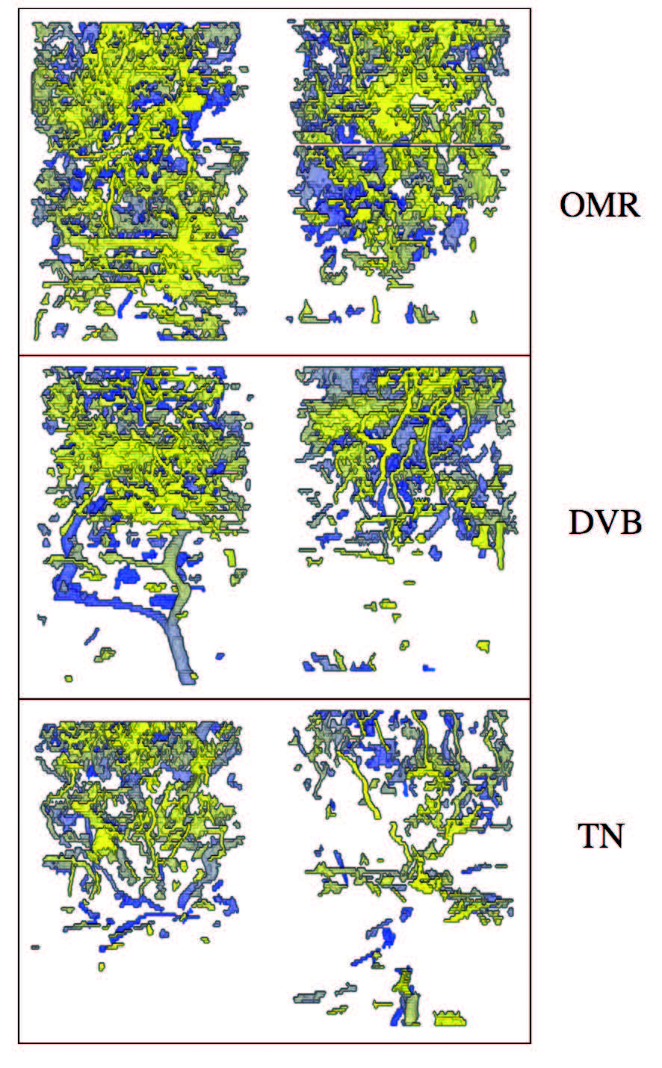
Structure du sol : porosité
0-20 cm
20-40 cm
images tomographiques
19 mois après épandage
Capowiez et al., 2009

Slide 23
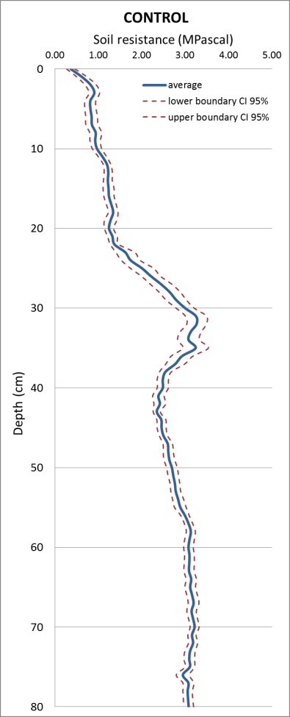
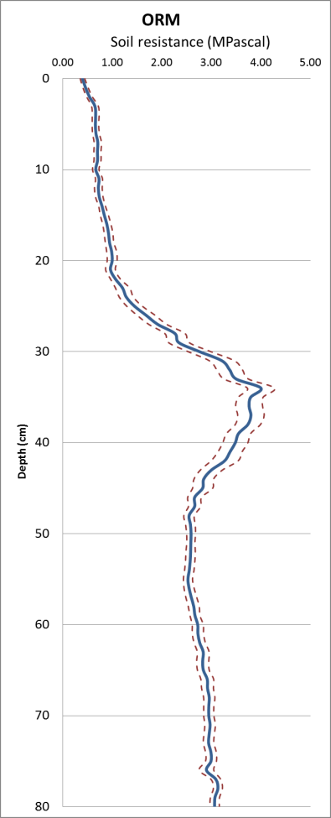
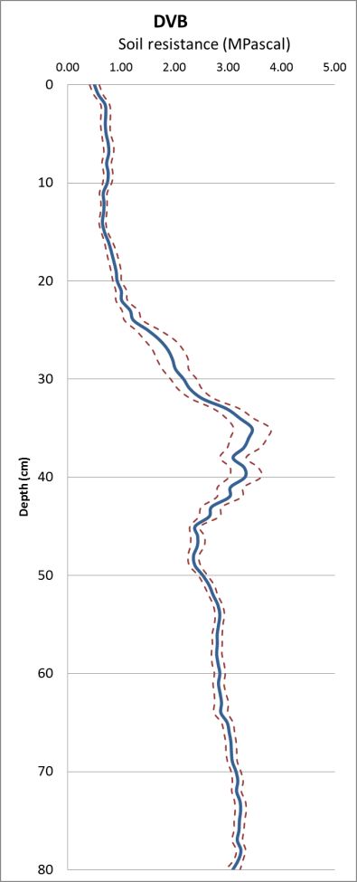
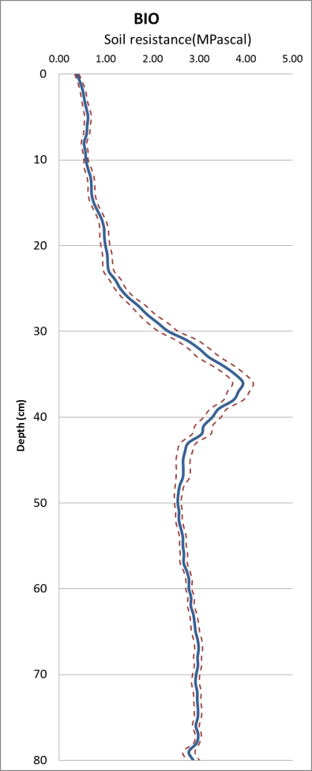
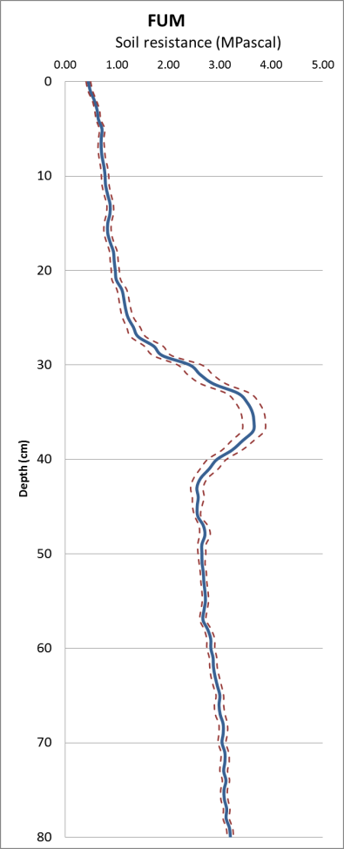
Structure du sol : résistance à la pénétration
résistance
Profondeur du profile de sol
Semelle de labour
Index de la semelle de labour = épaisseur x résistance moyenne

Slide 24
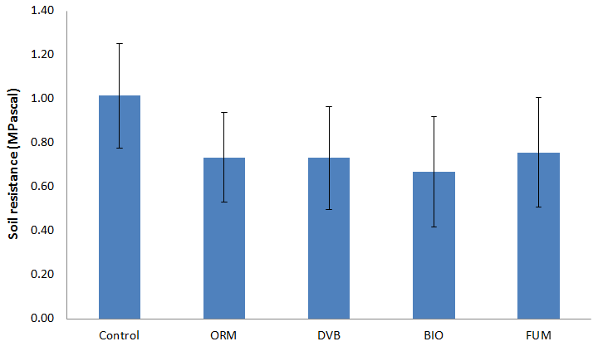
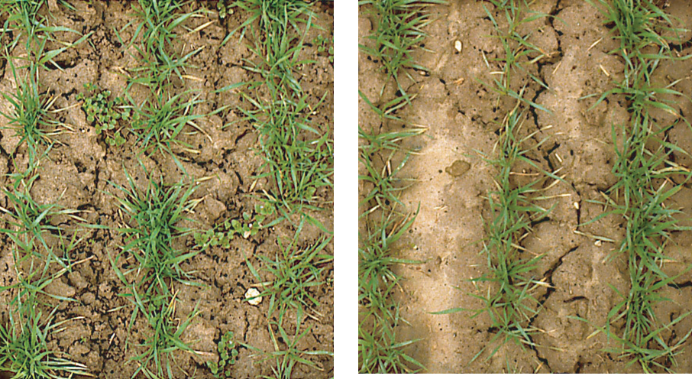
Structure du sol : résistance à la pénétration
a b b b b
Semelle de labour des parcelles amendées (0-20 cm):
Résitance moyenne faible
Pas de différence dans les horizons plus profonds
(60-80cm)
Les semelles de labour plus souples sont moins compactées
(structure plus ouverte)
(photos: Mäder et al., 2002)

Slide 25
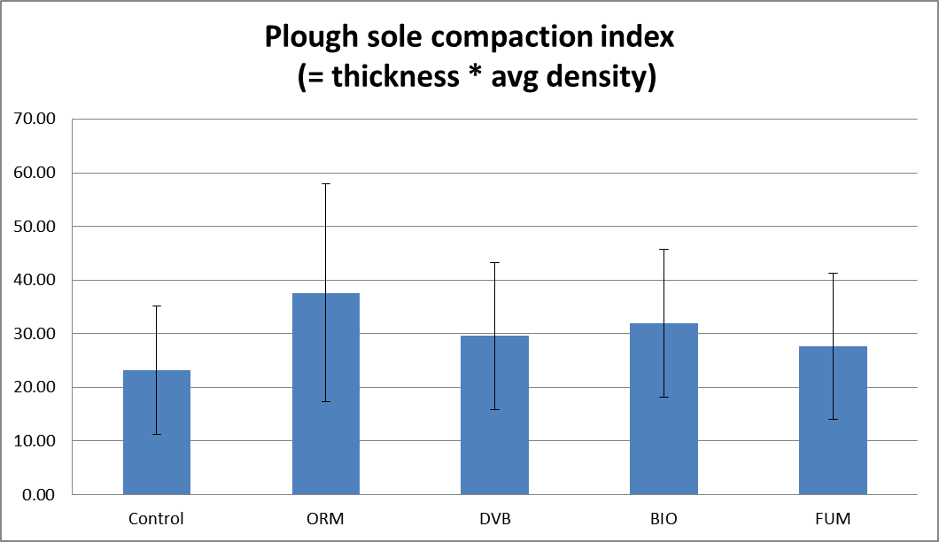
Structure du sol : résistance à la pénétration
Semelle de labour légèrement plus épaisse et plus compressée dans les sols amendés
Compromis du trafic d’engins sur les parcelles
Index de compaction des semelles de labour (=épaisseur x densité moyenne)
*
Index de compaction des semelles de labour

Slide 26
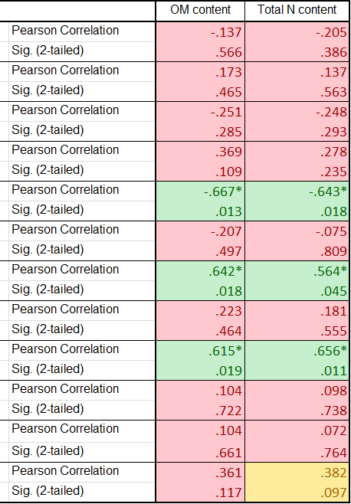
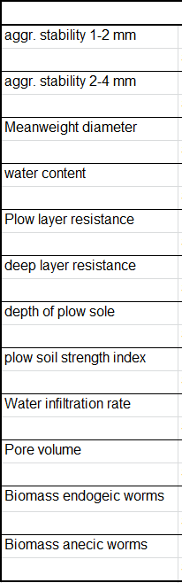
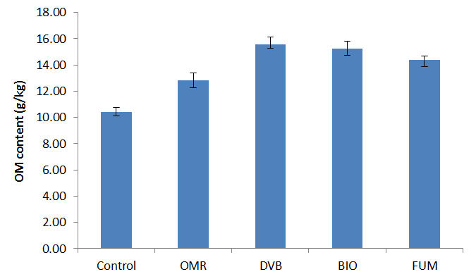
Matière Organique du Sol (MOS)
Grandes différences de teneurs en MOS après 6 années
Effets liés :
- Semelle de labour moins compactée
- Meilleure infiltration de l’eau
Résistance de la semelle de labour
a b c cd d
Profondeur de la semelle de labour
Teneur en MO (‰)
Infiltration de l’eau

Slide 27
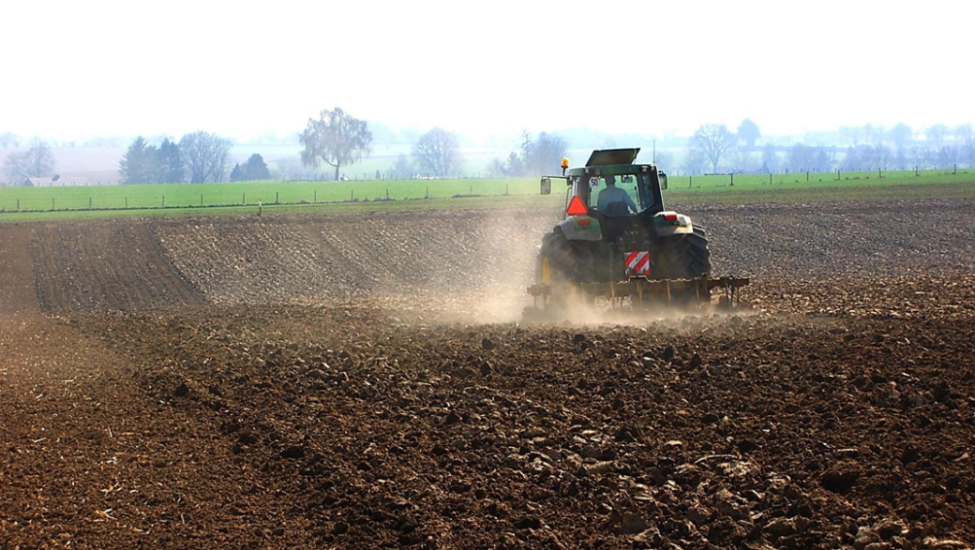
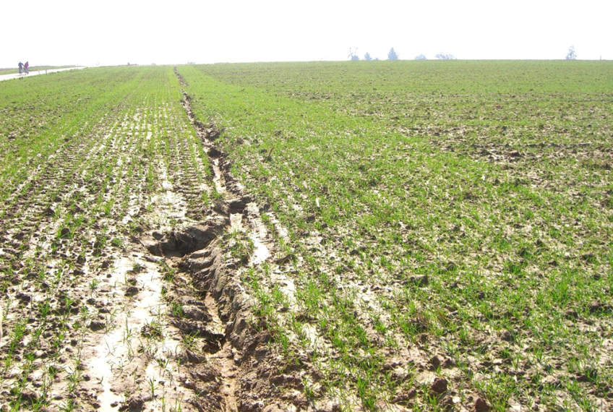
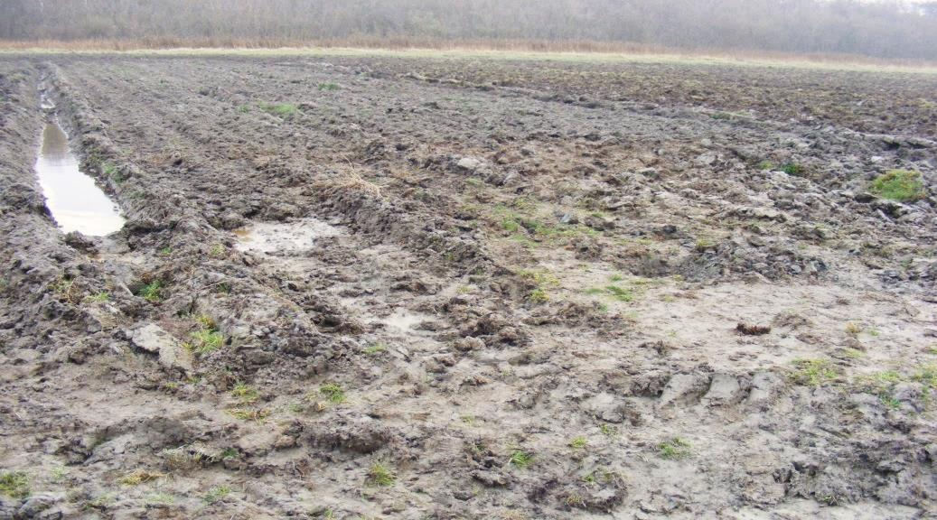
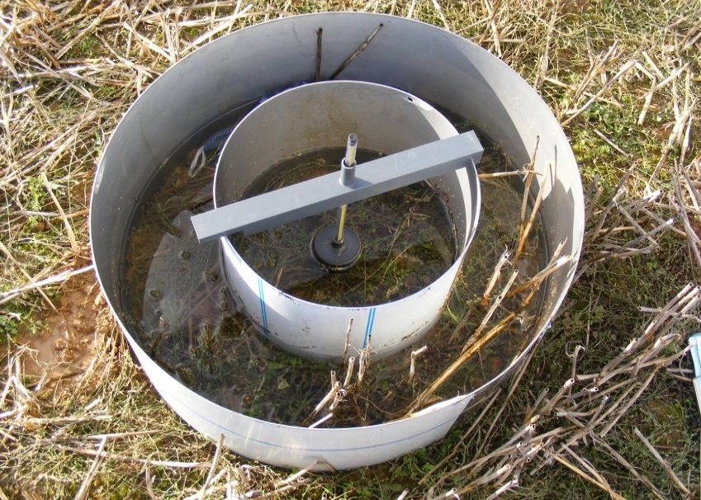
Les amendements organiques améliorent la structure du sol (plus ouverte), réduit le risque d’érosion par le vent et la pluie, et améliorent l’infiltration de l’eau
Érosion hydrique
Érosion éolienne
compaction

Slide 28
A retenir
Les Produits Résiduaires Organique peuvent améliorer
  La teneur en matière organique du sol
  La formation et la stabilisation des agrégats du sol
  La porosité de la semelle de labour et la résistance à la pénétration
Mais le passage des épandeurs peuvent entrainer une compaction de la semelle de labour

Slide 29
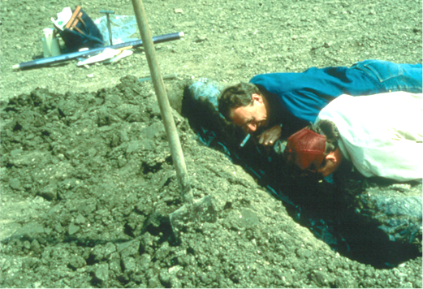
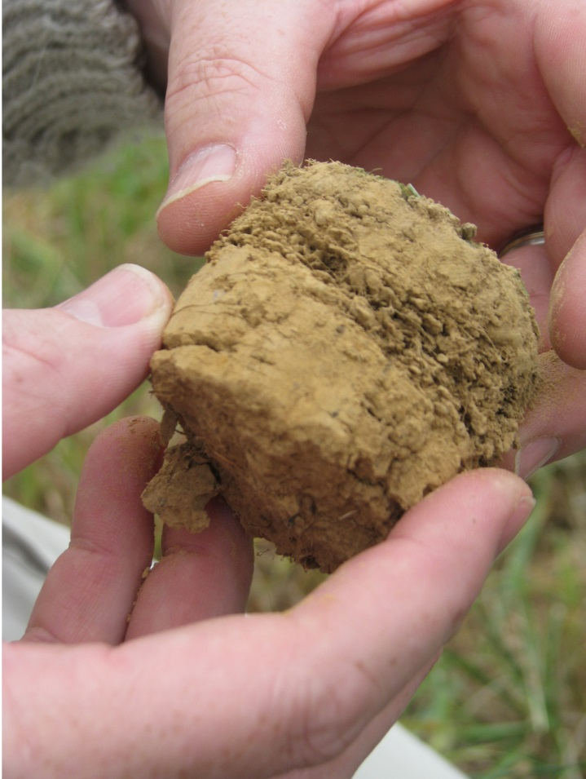
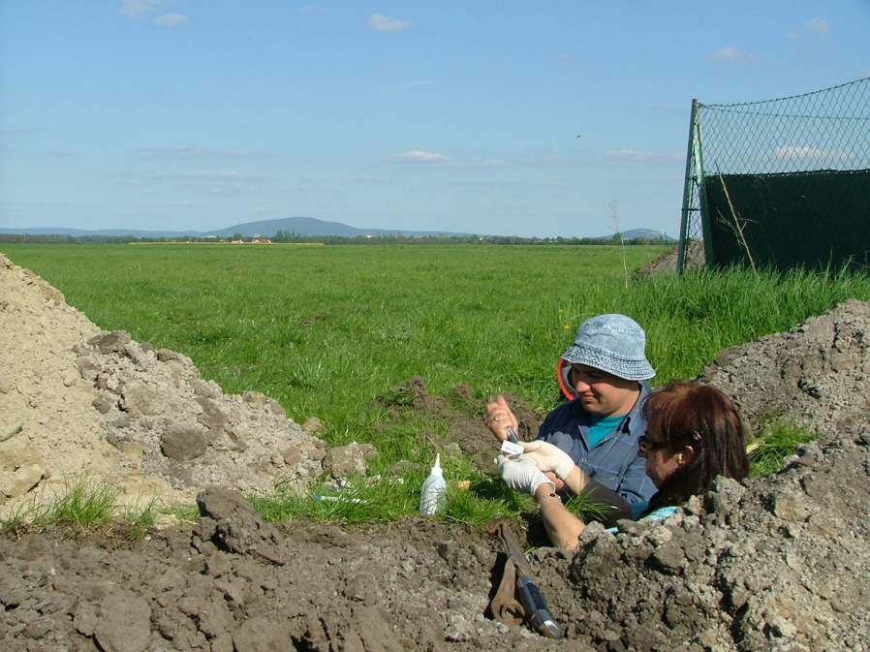
Look after your soil, study your soil.

